Slide 1
从视觉语言定位到
工业异常分割
IMAGE
TEXT
2026 研究趋势与 RIAS 论文精读
GROUND
Referring Industrial Anomaly Segmentation
15 分钟组会报告
任务：RIAS
模型：DQFormer
数据：MVTec-Ref
MASK
2026.10 · 组会
Notes:
开场先澄清命名：论文题目缩写是 RIAS，指任务范式；作者提出的具体基线模型叫 DQFormer。今天先讲视觉语言与工业异常检测的汇合趋势，再精读论文，最后落到一个可操作的研究题目。

Slide 2
EXECUTIVE TAKEAWAYS
02
先给结论：交叉方向最值得做，但要从“可靠性”切入
趋势
论文
选题
从“识别类别”走向
有证据的定位 + 拒答
RIAS 首次把自然语言
接入工业异常精细分割
未见缺陷 × 复杂文本 ×
小目标 × no-target
视觉语言的关键不再是说得长，而是定位准、目标不存在时不乱画。
贡献是任务、数据集与基线三件套；并不等于已证明真正开放集泛化。
先构造可靠评测，再针对一个稳定失败模式改方法，范围适合研一推进。
01
02
03
一句话主线
用工业异常检测定义清晰任务，用视觉语言提供开放描述能力，用可靠性评测证明模型真的“看见”了。
依据：RIAS 原文 + 用户提供的 2026 文献检索对话（截至 2026-10-16）
Notes:
先把结论讲清楚。视觉语言与工业异常检测的交叉点，既有明确的掩码指标，也有开放词汇和自然语言的新问题。真正有论文价值的不是再叠一个模块，而是证明模型在未见缺陷、复杂表达、小目标或无目标请求上存在稳定失败，并解决其中一个。

Slide 3
FIELD SHIFT
03
研究主线：从异常分数，走向语言条件下的可靠分割
1
2
3
4
异常分数
统一多类别
语言指代
可靠开放集
正常数据建模
热力图 + 手工阈值
一个模型覆盖多产品
仍以二元异常为主
按“哪种、哪里、什么属性”
直接输出像素掩码
未见缺陷也能定位
找不到时正确拒答
RIAS 位于第 3 阶段
它建立了任务与数据，但第 4 阶段的“未见缺陷、反事实文本、跨域和校准拒答”仍是空白。
趋势判断：用户提供的 2026 文献调研；RIAS：Yue et al., arXiv:2602.03673v1
Notes:
这张图用四个阶段串起背景。传统工业异常检测输出分数和粗热力图；随后是统一多类别模型；RIAS 把任务推进到按文本指代输出掩码。但真正的开放集还要求严格留出未见缺陷，并在文本与图像不匹配时拒答。这恰好是后续研究空间。

Slide 4
VISION-LANGUAGE 2026
04
视觉语言：四个问题比“更大的模型”更关键
空间定位
证据与幻觉
复杂关系 / 小目标 / 遮挡
目标不存在时不应生成掩码
GroundingME · Ref-Adv
Counterfactual reasoning
开放词汇适配
效率
少量参考图像弥补文本监督
冻结主干、轻量适配、减少串联
Retrieve & Segment
RADSeg · adapter routes
代表工作来自用户提供的 2026 检索材料；本页强调研究问题，正式引用前需逐篇核验出版状态
Notes:
视觉语言侧我只保留四个与课题直接相关的问题。第一是复杂语言下的空间定位；第二是文字诱导的幻觉，尤其目标不存在时是否仍画掩码；第三是开放词汇和少样本适配；第四是低算力路线。对工业缺陷而言，前两项最关键，因为小目标和错误报警都会直接影响质检。

Slide 5
INDUSTRIAL ANOMALY 2026
05
工业异常检测：五条路线正在汇合
少/零样本、多类别
语言引导分割
统一异常理解
冻结基础模型
真实场景与数据
扩到新产品时不崩
按描述输出精细掩码
检测 + 分割 + 分类 + 解释
DINO/CLIP + 轻量适配器
合成缺陷、多视角、3D/视频
AnoPLe · MoECLIP
RIAS
GenAU · AD-Copilot
PALADIN
MIRAGE · MMVIAD
01
02
03
04
05
共同瓶颈
小缺陷 + 未见类别 + 文本扰动 + no-target 拒答 + 跨域泛化
路线图来自用户提供的 2026 检索材料；论文与数据集名称用于导航，不作未核验的性能结论
Notes:
工业异常方向不是五条互相独立的路线，而是在汇合。提示学习解决类别扩展，语言引导解决可交互定位，统一模型增加解释能力，轻量适配控制成本，真实数据与多视角推动落地。它们最后都撞上同一组瓶颈：小缺陷、未见类别、文本稳健性、拒答和跨域。

Slide 6
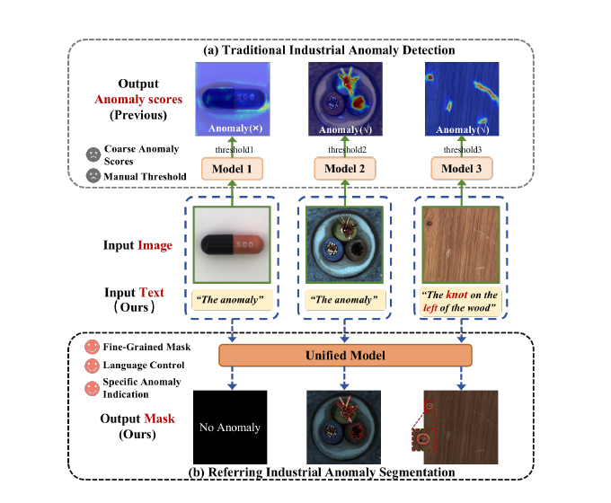
PAPER DEEP DIVE
06
RIAS：把“异常检测”改写成“文本指代分割”
输入
图像 I + 描述 L
输出
掩码 M + 无异常标识 E
① 文本可指定缺陷类别、属性与位置
② 通用提示 “The anomaly” 可覆盖多种缺陷
③ E 判为 no-anomaly 时输出空掩码
任务范式：RIAS
基线模型：DQFormer
来源：Yue et al., Referring Industrial Anomaly Segmentation, Fig.1, arXiv:2602.03673v1 (2026)
Notes:
RIAS 的核心变化是输入不再只有图像，还加入自然语言描述。输出也不只是异常分数，而是文本对应的像素掩码和一个无异常标识。这样既能用通用提示找任意异常，也能指定‘木板左侧的结疤’这类更细的目标。注意 RIAS 是任务，DQFormer 才是作者模型。

Slide 7
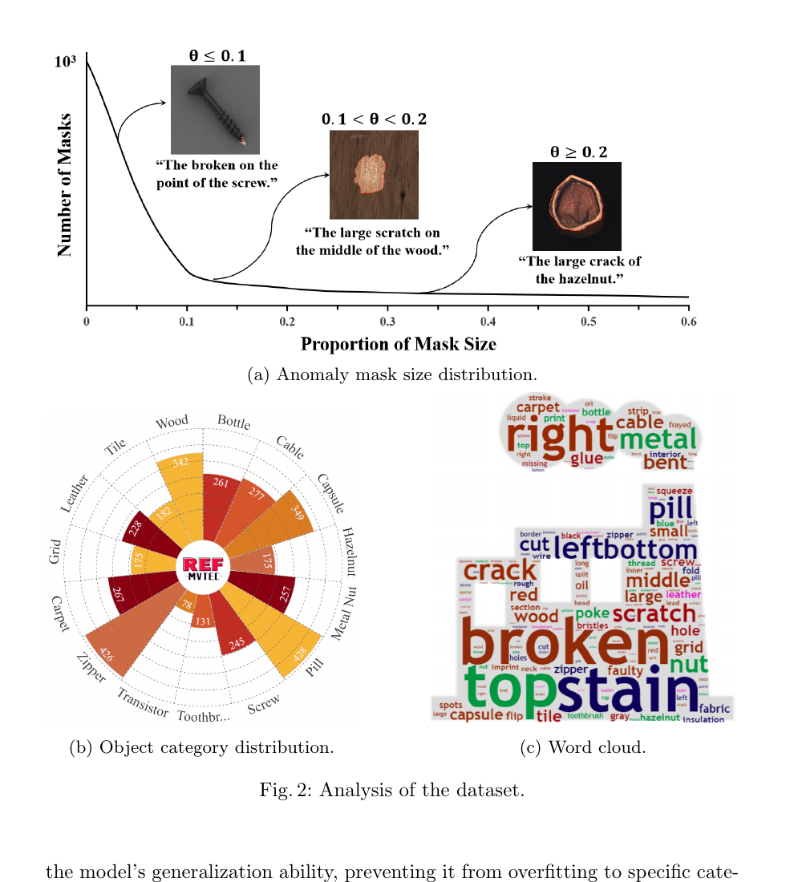
DATASET
07
MVTec-Ref：2,110 个图像—文本—掩码三元组
1,224
384
502
Train
Val
Test
标注表达三类信息
类别 / 属性：red stain, hole
空间关系：left / middle / screw head
泛化提示：The anomaly
>90% 掩码面积 < 图像的 10%
来源：RIAS §3.2, §5.1 与 Appendix C；正文对小异常比例写法存在 90%/95%差异，故此处采用“>90%”
Notes:
MVTec-Ref 建立在 MVTec-AD 的图像与像素标注上，共 2110 个三元组，划分为 1224、384、502。表达包括类别属性、空间关系和通用提示。数据的核心难点是小目标和长尾：附录说超过九成掩码面积小于图像的百分之十。正文不同位置写了 90% 和 95%，所以报告中用更稳妥的‘超过 90%’。

Slide 8
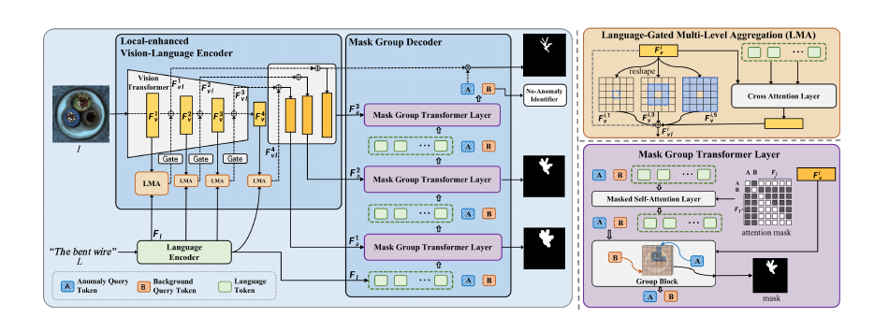
DQFORMER
08
DQFormer：多尺度视觉语言编码 + 双查询掩码解码
① Swin 四阶段特征
② LMA 局部多尺度增强
③ A / B 双查询交互
④ Mask + No-Anomaly
来源：RIAS Fig.3；视觉主干 Swin Transformer，语言特征通过 LMA 与 Mask Group Decoder 进入分割过程
Notes:
整套模型可以分成四步。Swin 提取四阶段视觉特征；LMA 在每一层做局部多尺度增强和跨模态融合；解码器只保留异常 A 与背景 B 两个查询；最后 A 产生掩码，B 产生 no-anomaly 标识。论文的两个真正方法点是 LMA 和双查询交互。

Slide 9
MECHANISMS
09
两个关键设计：看清小缺陷，隔离语言与背景
LMA
Dual Query
局部多尺度 + 语言门控
Anomaly A / Background B
1×1
3×3
5×5
A
TEXT
B
平均池化聚合邻域 → 与文本做交叉注意力 → 门控回注视觉主干
只有 A 读取语言；A/B 再共同对视觉像素分组。
目标：兼顾微小纹理与跨尺度异常
目标：减少冗余 query，避免背景被文本污染
来源：RIAS §4.2–4.3；LMA 使用 r∈{1,3,5} 平均池化，Mask Group Transformer 使用 masked self-attention
Notes:
LMA 解决的是小缺陷容易在深层语义中消失的问题，用 1、3、5 三种邻域平均池化增强局部多尺度，再与语言交叉注意力并门控回注。双查询的直觉是工业图像主要只有异常和背景，不需要很多对象查询；同时只允许异常查询读取文本，避免背景查询被描述污染。

Slide 10
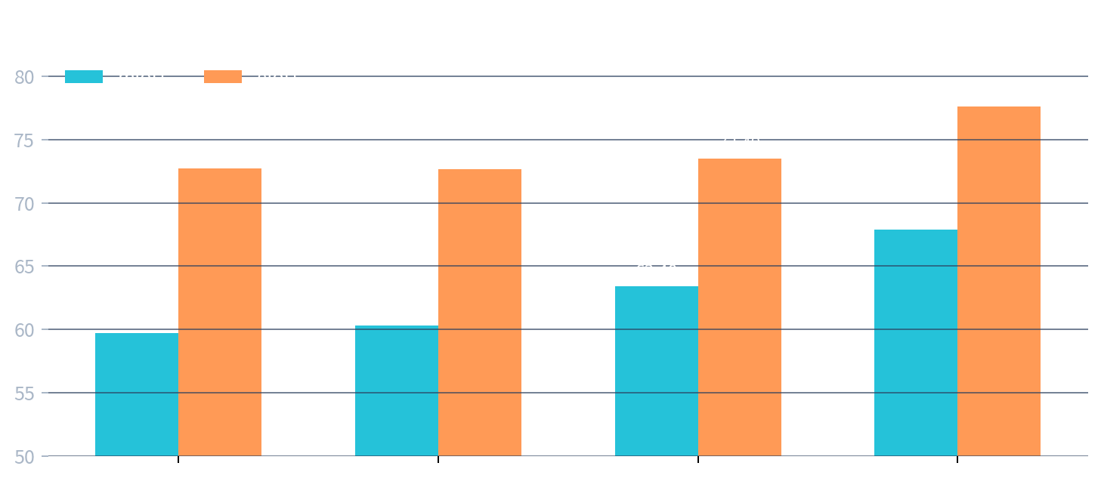
RESULTS
10
主结果领先，但测试集增益的文字与表格不一致
表 1 原值
DQFormer
67.90 mIoU
77.65 gIoU
对 CGFormer 的表格差值：
+4.50 mIoU / +4.16 gIoU
复核提醒
摘要、正文和表 1 对测试集提升幅度给出不同数字；报告性能时建议引用表格原值，不引用文字增益。
来源：RIAS Table 1；Val 差值 +3.08/+3.42 与正文一致，Test 差值与摘要/正文描述不一致
Notes:
主表显示 DQFormer 在测试集达到 67.90 mIoU 和 77.65 gIoU。直接减去 CGFormer 的 63.40 和 73.49，应该是加 4.50 和 4.16。但摘要、引言和实验正文分别写了不同的提升数字。这不改变排名，却说明报告时必须引用表格原值，并在复现中核对评测脚本。

Slide 11
EVIDENCE & BOUNDARIES
11
论文证明了什么？还有哪些结论不能直接推出？
已支持
尚未证明
• 统一模型覆盖 MVTec-Ref 多类别
• 文本条件下直接输出细粒度掩码
• Masked self-attn / Dual Query / LMA 均有消融收益
• 图像级 AUC 97.36，统一设置下有竞争力
• 严格留出“未见缺陷/未见产品”的开放集泛化
• 复杂、否定、错配文本下的稳健性与校准拒答
• 跨工厂 / 跨数据集 / 光照视角变化
• 代码与数据的可复现性：仓库当前仅写 coming soon
另一个信号：像素 AUC 93.13，低于 UniAD 的 96.90；语言分割优势尚未等价为传统像素异常定位优势。
来源：RIAS Tables 2–3；GitHub swagger-coder/RIAS-MVTec-Ref 于 2026-10-20 检查时 README 为“coming soon”
Notes:
这页要防止过度解读。论文证明了在自建 MVTec-Ref 划分上的统一文本分割能力和模块有效性；但没有严格证明未见缺陷、复杂否定语言、跨数据集泛化。传统异常检测比较中，作者图像级 AUC 最好，但像素 AUC 低于 UniAD。并且截至今天官方仓库只有 coming soon，复现仍受限。

Slide 12
RESEARCH OPPORTUNITY
12
建议课题：面向未见缺陷的可靠文本条件异常分割
研究问题
同一模型能否在未见缺陷、复杂描述和 no-target 请求下，仍准确定位微小异常？
1
2
3
4
5
未见缺陷
复杂文本
小目标
正确拒答
跨域
严格 leave-defect-out
属性 / 空间 / 否定 / 同义改写
按 mask 面积分桶评测
描述不匹配时输出空掩码
产品 / 相机 / 光照变化
核心假设
正常参考图像 + 局部/全局一致性 + prompt consistency，可同时降低漏检与语言诱导误报。
研究设想：由 RIAS 尚未覆盖的失败模式推导；不属于原论文结论
Notes:
我建议把题目收窄为可靠文本条件异常分割。可靠包含五个维度：测试缺陷类型没在训练见过；文本包含属性空间否定和同义改写；按小目标面积分桶；描述不匹配时拒答；最后做跨域。方法上可以先验证正常参考图像、局部全局一致性和提示一致性是否有效。

Slide 13
EXPERIMENTAL PLAN
13
最小可发表实验：先建立可信评测，再改一个失败模式
A
B
C
D
基线审计
压力测试
开放集划分
针对性方法
复核数据划分与评测脚本
RIAS / CGFormer / CLIP类基线
文本改写、否定、错配
mask 面积分桶
leave-defect-out
leave-product-out / cross-domain
只解决一个稳定失败
消融 + 速度 + 可视化
指标
mIoU / gIoU + no-target FPR + prompt consistency + 小目标分桶 + 跨域性能下降
实际启动前置条件：MVTec-Ref 数据与代码正式公开；若仍未公开，先用公开 MVTec-AD 构造受控评测原型
Notes:
实验顺序很重要。第一步不是直接发明模块，而是复核划分和脚本。第二步建立语言与小目标压力测试。第三步严格定义未见缺陷和未见产品，避免把‘测试图没见过’误称为开放集。只有找到稳定失败后，才做一个针对性方法，并用消融、速度和跨域结果支撑。

Slide 14
TAKE-HOME MESSAGES
14
带走三句话
01
方向
工业异常检测提供清晰任务；视觉语言提供开放描述、交互定位和可解释接口。
02
论文
RIAS 建立了文本指代工业异常分割，但“真正开放集”和可靠拒答仍未被充分验证。
03
下一步
优先做未见缺陷 × 复杂文本 × 小目标 × no-target 的评测与针对性改进。
建议讨论：先做“语言稳健性评测”还是“未见类别泛化”？
Q&A
Notes:
最后总结三点。交叉方向适合做；RIAS 是很好的起点但不是终点；下一步应从可靠性评测切入。组会上希望重点讨论两个优先级：先做复杂语言和拒答，还是先做未见类别泛化。两者都做会太大，最好先选一个。

Slide 15
BACKUP · READING MAP
15
2026 候选阅读图谱：按研究问题选，不按榜单追
问题
代表工作
阅读时要回答
优先级
语言指代分割
RIAS
任务/数据/像素掩码
最高
统一异常理解
GenAU · AD-Copilot
解释能力 vs 分割精度
高
复杂表达评测
Ref-Adv · KnowDR-REC
否定、关系、负样本
高
提示学习
AnoPLe · MoECLIP
少/零样本、多类别泛化
中
轻量跨模态
PALADIN · RADSeg
冻结主干与效率
中
真实场景扩展
Real-IAD Variety · MMVIAD
跨行业、多视角/视频
中
注：除 RIAS 外，本表来源于用户提供的检索对话；正式引用与复现前应核验论文版本、开放状态和代码。
检索材料截止 2026-10-16
BACKUP
Notes:
这页是备份阅读清单。不是论文质量排名，而是围绕问题选材料。RIAS 先建立任务认知；GenAU 看统一理解；Ref-Adv 等看复杂语言评测；再根据具体方法路线补提示学习、轻量适配和真实场景数据。

Slide 16
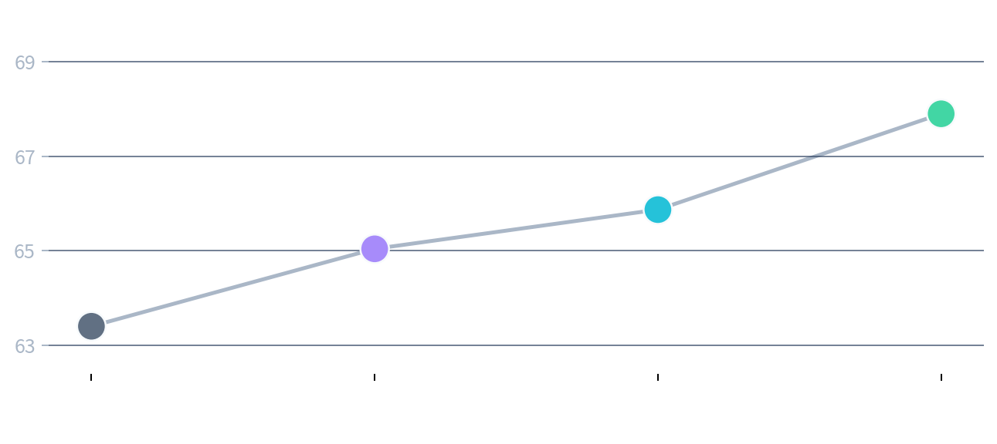
BACKUP · QUANTITATIVE DETAILS
16
消融与传统 IAD 对比：两个容易忽略的细节
传统 IAD 对比（Test）
方法
Image-AUC
Pixel-AUC
JNLD
91.30
88.60
DRAEM
89.76
88.24
UniAD
96.57
96.90
DQFormer
97.36
93.13
解读
LMA 带来最大 mIoU 增益；DQFormer 图像级最好，但像素 AUC 仍落后 UniAD 3.77 点。
来源：RIAS Tables 2–3；消融顺序按论文表格重绘
BACKUP
Notes:
备份定量细节。消融显示 masked self-attention、dual query 和 LMA 都有效，其中最终平均池化版 LMA 带来最大增益。传统异常检测比较则提醒我们：语言指代任务上的 mIoU 优势，不应直接解释成像素异常定位全面领先，因为 UniAD 的 Pixel-AUC 更高。

